Slide 1




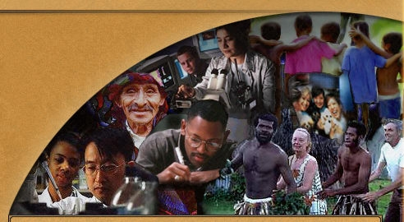
Межличностные отношения

Slide 2

Цели и задачи
Знакомство с особенностями межличностных отношений.
Развитие умения осуществлять поиск, систематизировать информацию по теме, анализировать, делать выводы, решать познавательные и проблемные задания.
Реализация своих способностей к общению.

Slide 3
Критерии оценивания теста
?
5
За 9-10 верных ответов
4
За 7 – 8 верных ответов
3
За 5-6 верных ответов
?
?

Slide 4
Тест «Подросток в социальной среде»
Ответы
1.Б
2.Б
3.Б
4.А
5.Г
6.Б
7.Г
8.В
9.А
10.Г
?
?
?

Slide 5




Межличностные отношения

Slide 6
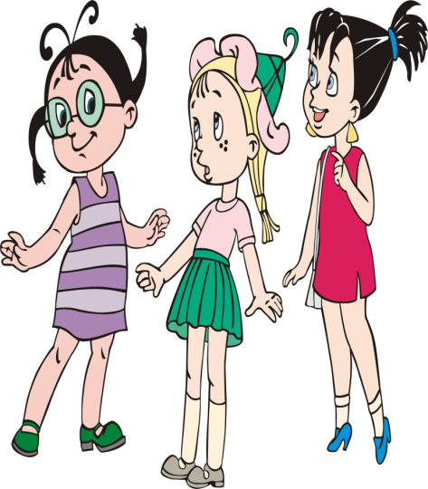
Проблема урока
Можно ли утверждать, что межличностные отношения дают нам информацию о человеке ?

Slide 7

План урока
1.Особенности
межличностных отношений.
2.Виды межличностных отношений.
3.Взаимодействие
в группе.

Slide 8
Ваши ассоциации со словом «отношение»?
Мне нравятся мои отношения с одноклассниками.
Отношения между нашими странами в последние годы значительно улучшились.
По данным переписи населения я имею отношение к учащимся основной школы.
На уроке математики я находил отношение шести к двум.

Slide 9
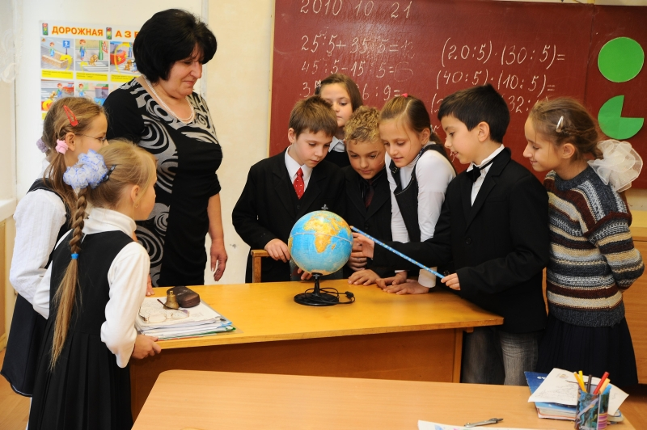
Между человеком и группой

Slide 10
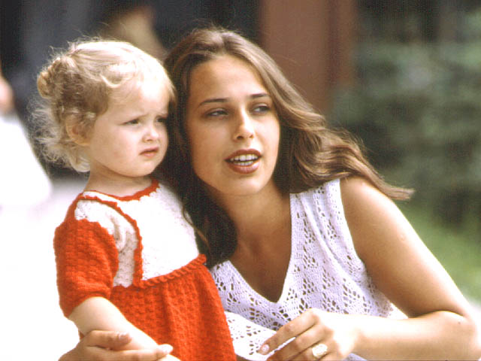
Между двумя людьми

Slide 11
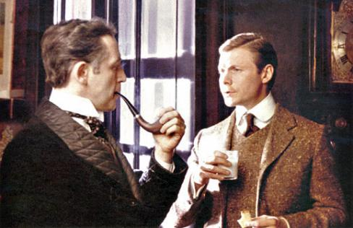
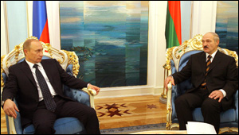
Между величинами
и даже… между государствами

Slide 12
Межличностные отношения- это отношения в малой группе, возникающие между хорошо знакомыми людьми в процессе их жизнедеятельности.

Slide 13
Основа общения
Чувства
Положительные Отрицательные
Объединяют Разъединяют
Вызывают Вызывают
Симпатию Антипатию
Внутреннее расположение, Отторжение,
привлекательность неприязнь

Slide 14
Распределите чувства по двум столбикам: те, что объединяют людей и те, что разъединяют
Удовольствие, радость, блаженство, зависть, восторг, горе, восхищение, обида, гнев, гордость, тоска, доверие, скука, уважение, нежность, благодарность, любовь.

Slide 15
Относились, хотел, чтобы, так, тебе, к, относись, другим, к, ты, как, бы.

Slide 16
«Золотое правило нравственности»
Относись к другим так, как ты бы хотел, чтобы относились к тебе.

Slide 17
Отношения
виды
Человек и
окружающий
мир
Межличностные
отношения
личные
деловые
приятельские
семейные

Slide 18
Попробуем определить виды межличностных отношений
Вы только что познакомились с человеком, он вам симпатичен. Вы…
Теперь вы здороваетесь при встрече, ведете непродолжительный разговор. Вы…
В классе вы все…
Самая великая ценность в жизни, высокий уровень межличностных отношений…
З
П
Т

Slide 19
виды отношений
знакомство
приятельство
товарищество
разговариваю
узнаю
в лицо
Дружба
на основе
общих целей
Приятие-неприятие
друг друга
приветствую

Slide 20
Межличностные отношения носят обоюдный, то есть взаимный характер
Здесь уместно употреблять слово «взаимно»
Взаимодействие
Взаимопомощь
Взаимовыручка
Взаимопонимание …

Slide 21
1) Попытайся восстановить логику развития межличностных отношений. взаимо….. взаимо… взаимо…
2) Объясни связь этих этапов построения межличностных отношений

Slide 22
Межличностные отношения
взаимодействие
взаимопонимание

Slide 23
Тренинг «Взаимодействие в группе»

Slide 24

ТЕСТ «ПОЗНАЙ СЕБЯ».

Slide 25
Рефлексия
С какими видами и особенностями межличностных отношений мы познакомились?

Slide 26
Рефлексия
Что объединяет разные виды межличностных отношений?

Slide 27
Проблема урока
Можно ли утверждать, что межличностные отношения дают нам информацию о человеке ?

Slide 28

Вывод по уроку
Межличностные отношения человека весьма разнообразны. Многообразие проявлений человека и богатство мира вокруг него требуют и многообразия познания, сочетания разных способов и форм познавательной деятельности.

Slide 29

Домашнее задание
§12, подобрать иллюстрации из Интернета по теме «Межличностные отношения глазами художников».

